Slide 1
Erasmus +KA2 projekt BrÜcken bauen Bruchsal, Njemačka

Slide 2
Polazak
26.11.2018. krenuli smo u Njemačku
U Zagreb smo krenuli u 00:30
Polazak iz zračne luke Zagreb bio je u 6:00
Putovanje avionom trajalo je oko sat i 30 minuta
Stigli smo u zračnu luku Frankfurt i nakon toga smo putovali vlakom na naše odredište Bruchsal

Slide 3
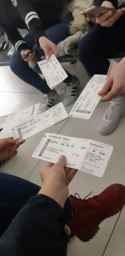
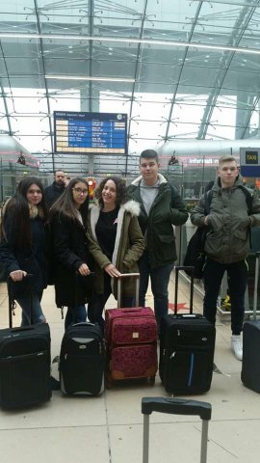
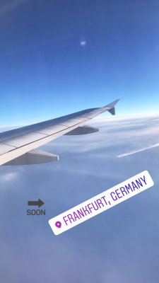
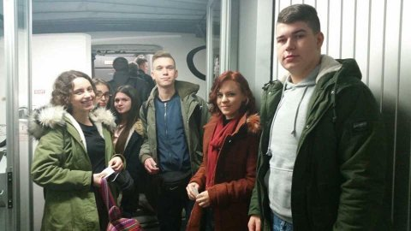

Slide 4
Dolazak u bruchsal
Učenici koji su nas ugostili, prilikom dolaska su nam pripremili dobrodošlicu
Kao poklon dobili smo ruksake te kartu grada da se možemo snaći
Prvi susret bio je smiješan i svi smo bili malo nervozni zato što smo ubrzo trebali ići kod obitelji kod kojih smo boravili
Po završetku druženja, svatko je otišao sa svojim domaćinom kući gdje je nastavio upoznavanje i druženje

Slide 5
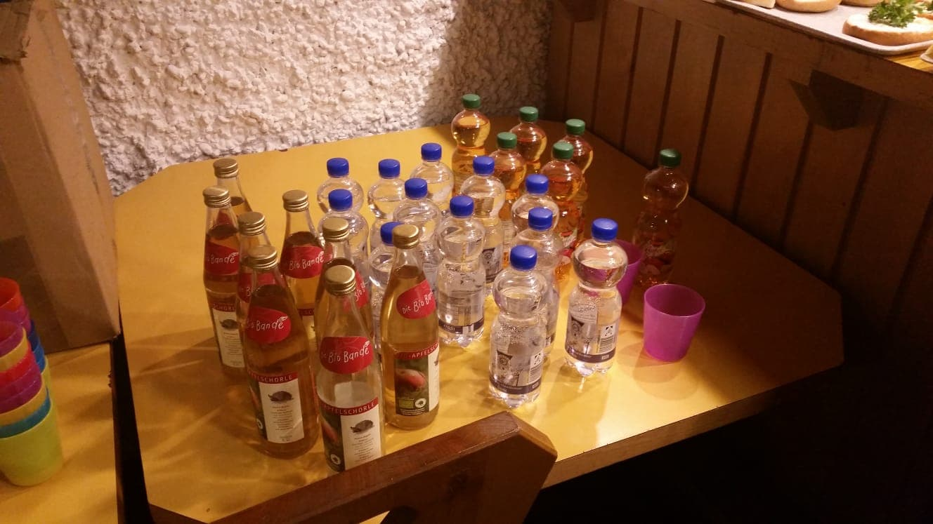
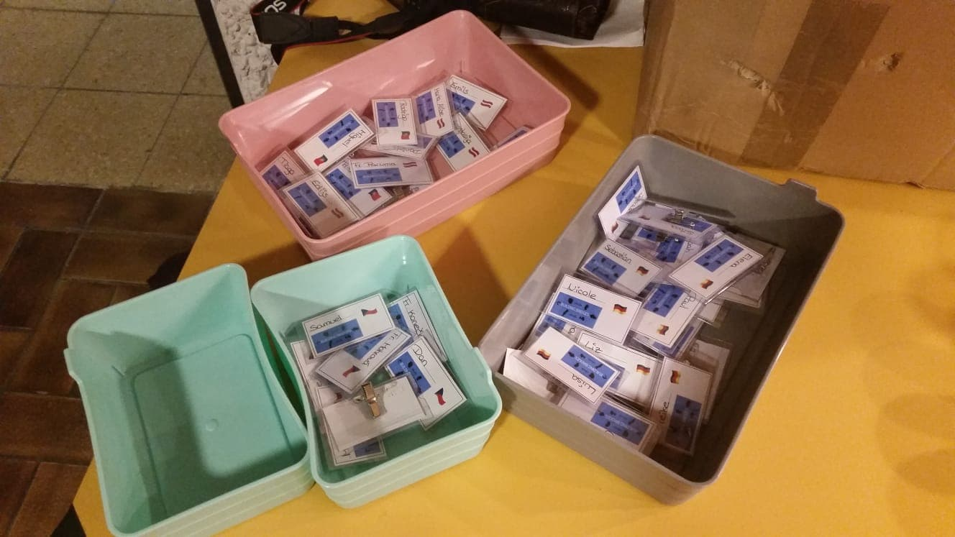
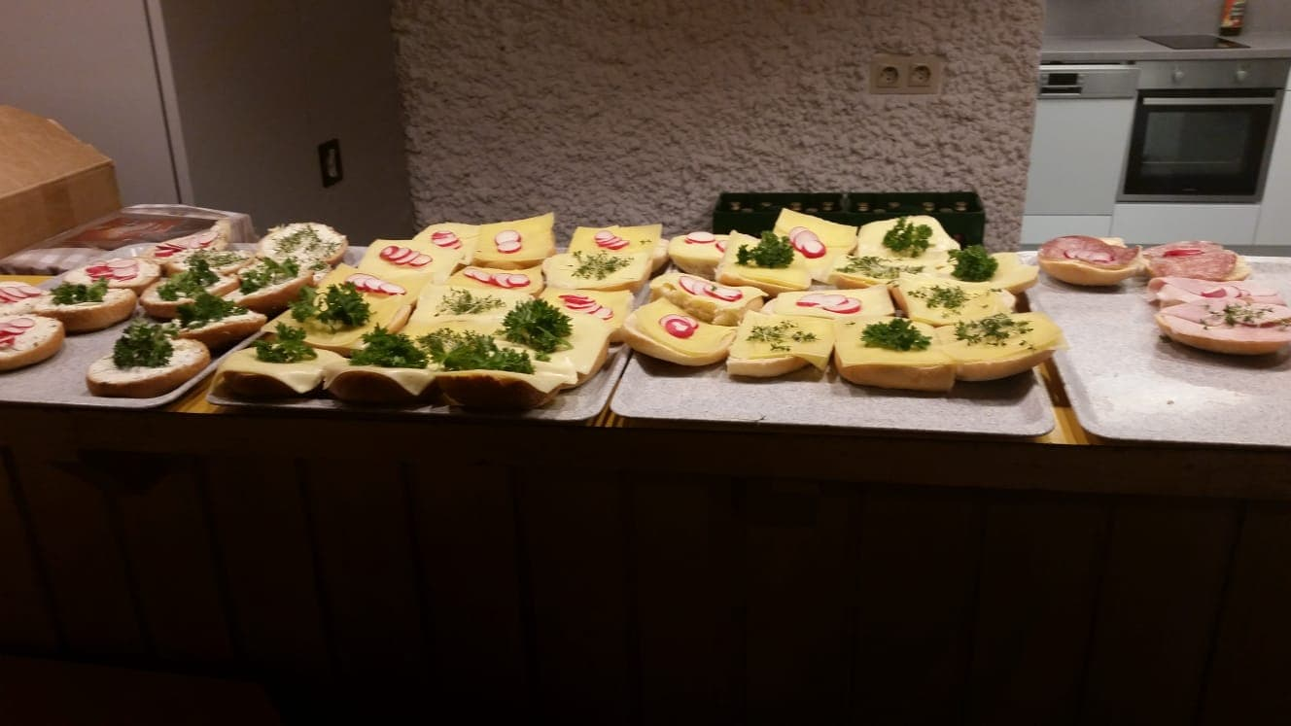
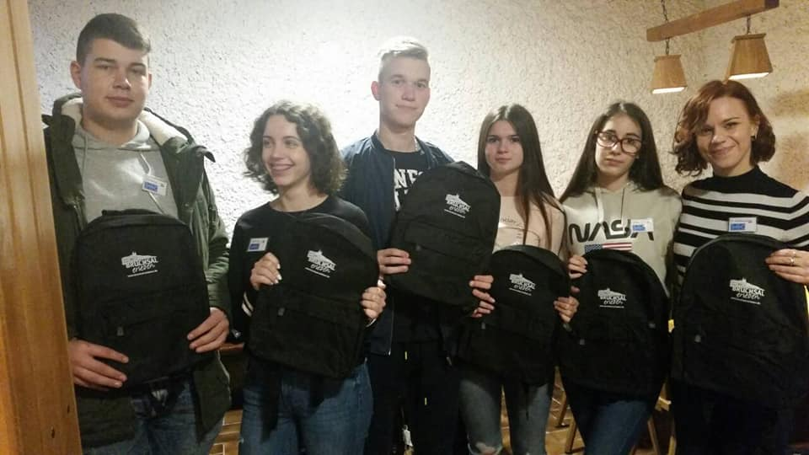

Slide 6
Boravak
Boravak u Njemačkoj bio je iznimno lijep. Boravili smo kod drugih obitelji i upoznali nove ljude i njihov način života
Imali smo priliku sudjelovati u njihovom nastavnom procesu
Ime škole je Privates Gymnasium St. Pauluscheim , Bruchsal
Škola bila je veoma velika i u njoj ima puno učenika
U školi ima školska kantina u kojoj učenici mogu jesti ako žele
Nastava traje od 7:50 do 17:00h

Slide 7
Radionice
Tijekom našeg boravka u Bruchsalu sve radionice su bile zabavne i raznovrsne
Zajedno s domaćinima sudjelovali smo u raznim aktivnostima
Na prvoj radionici imali smo priliku upoznati sve učenike koji sudjeluju u projektu
Radionice nisu bile samo u školi već smo obilazili druge gradovi i njihove znamenitosti

Slide 8
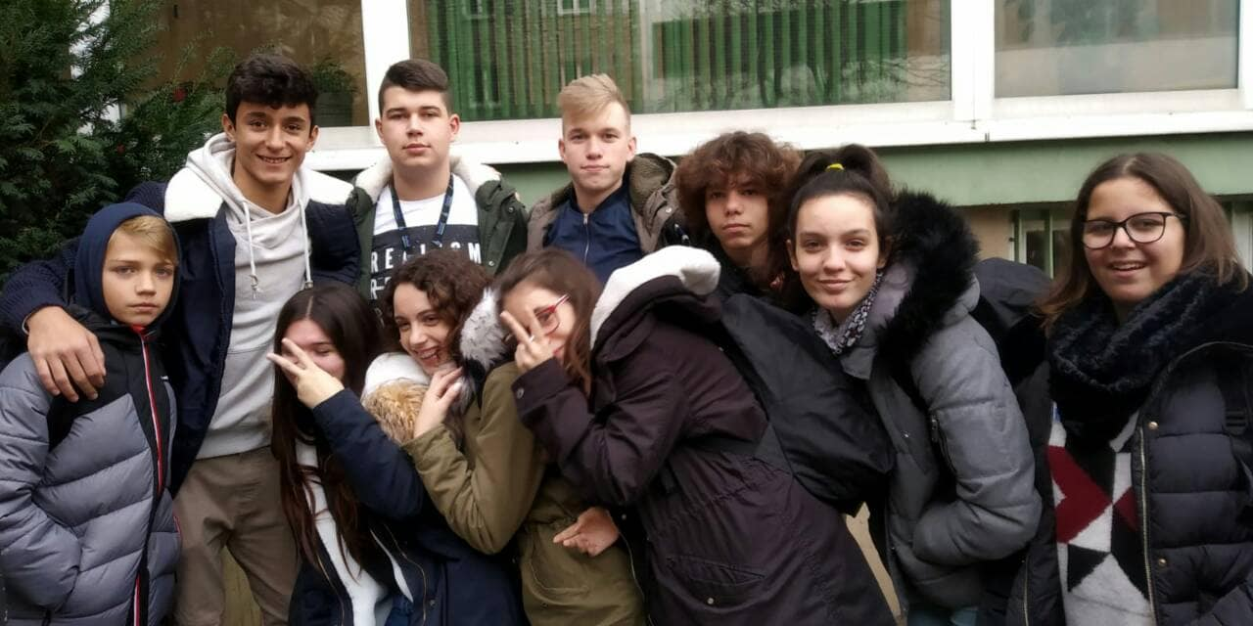
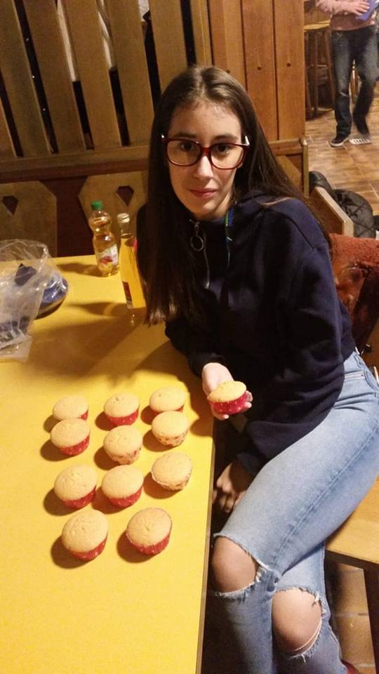
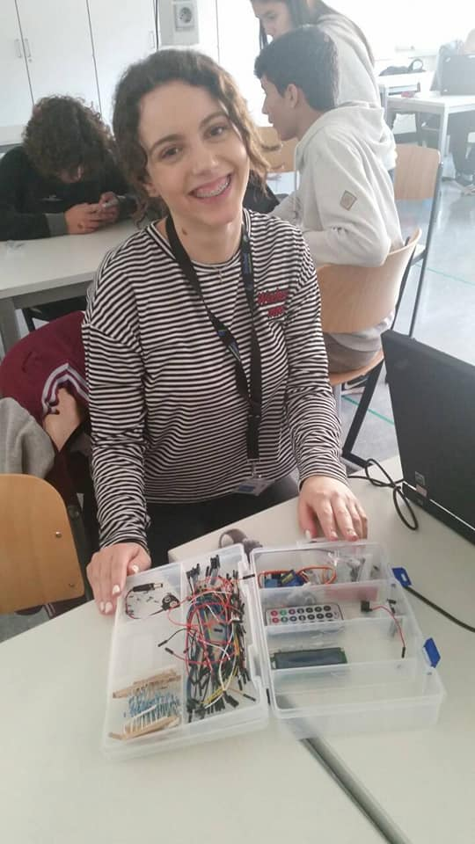
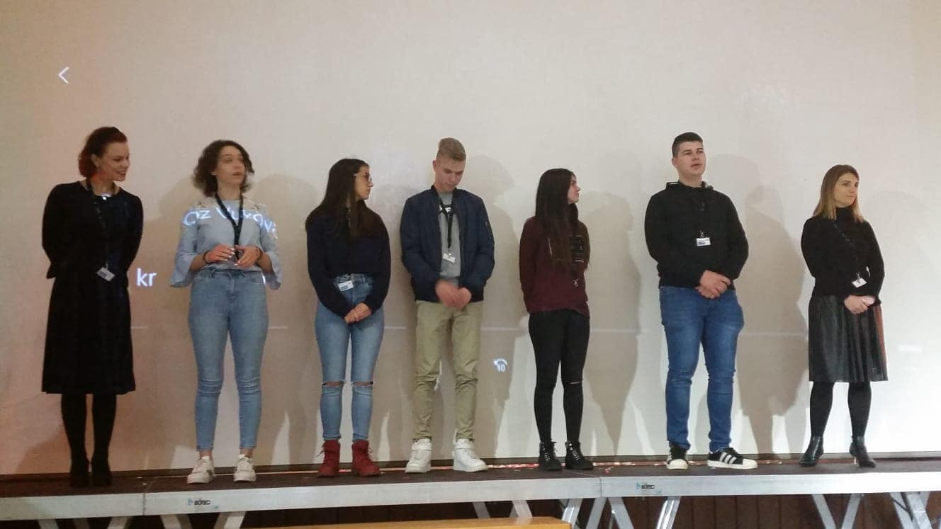

Slide 9
Radionice u školi
Radionice u školi bile su jako zanimljive i raznovrsne
Teme radionica bile su : tečaj o ronjenju, pečenje kolača, igranje rukometa, plesanje, pletenje pletenica, IT- tečaj
Osim što smo sudjelovali u radionicama također smo sudjelovali u nastavi , nekoliko sati sudjelovali smo u nastavnom procesu
Bili smo u razredu u koji ide naš domaćin

Slide 10
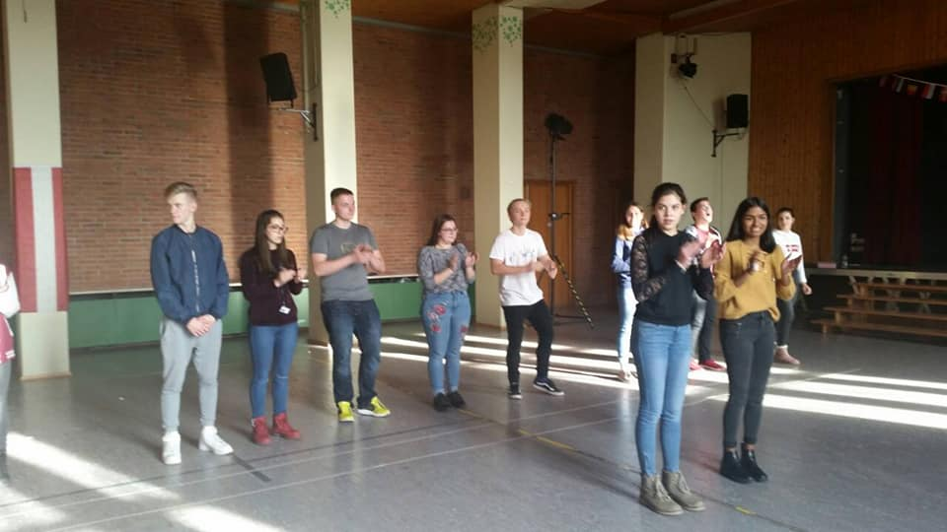
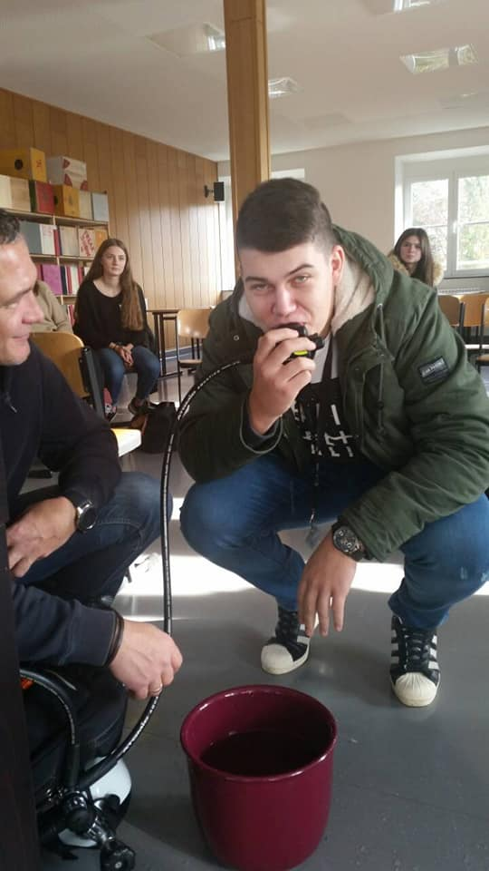
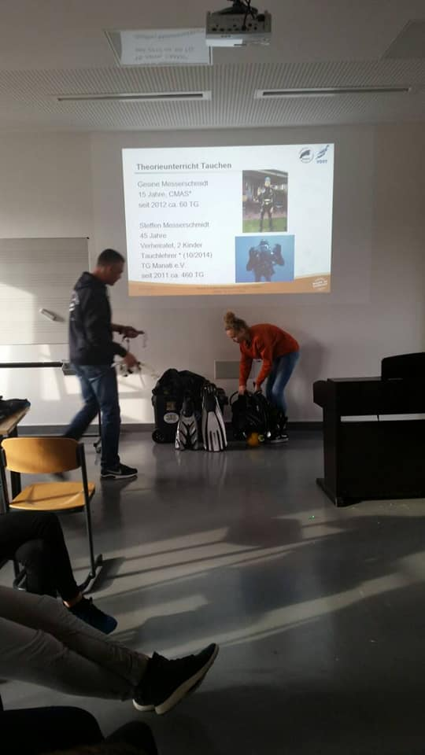
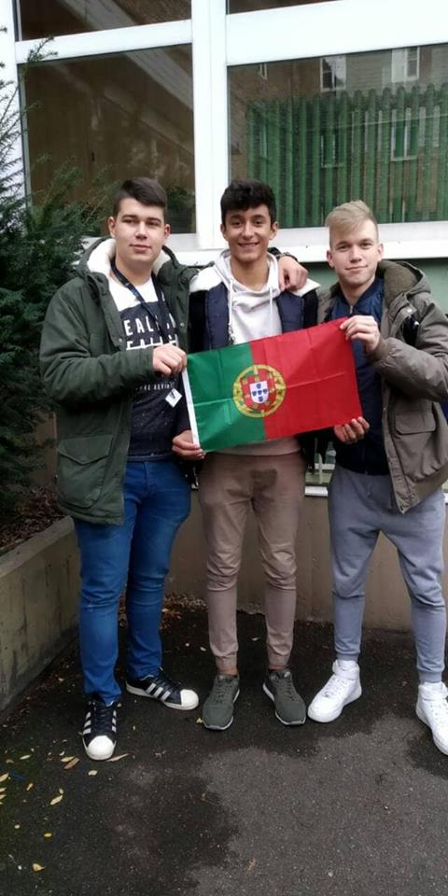
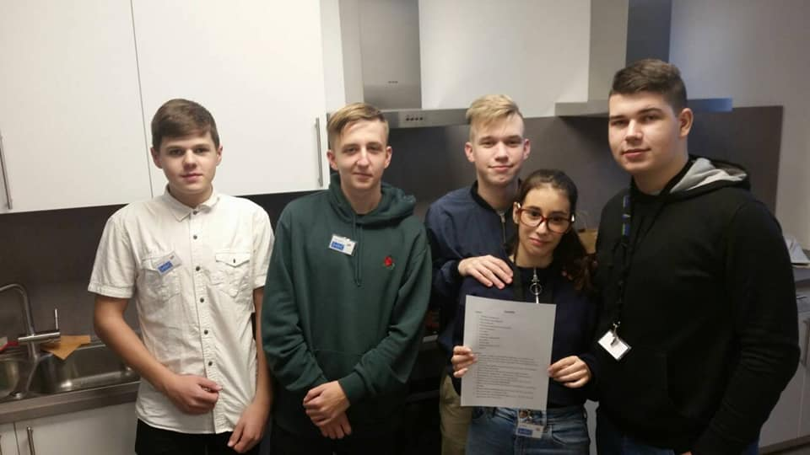

Slide 11
Obilazak drugih gradova i znamenitosti
U Bruchsalu smo išli posjetiti gradonačelnicu koja nam je govorila o Bruchsalu kroz povijest i pripremili su nam mali domjenak
Posjetili smo dvorac u Bruchsalu , obukli smo odore koje su nosili dvorani iz baroknog doba i ucili smo plesati dvorske balove
Učenici iz Njemačke vodili su nas po skupinama u obilazak Bruchsala u skupinama nitko nije bio iz iste zemlje zbog upoznavanja, sporazumijevanja i druženja
U Bruchsalu obišli smo dvije socijalne ustanove za pomoć obitelji

Slide 12
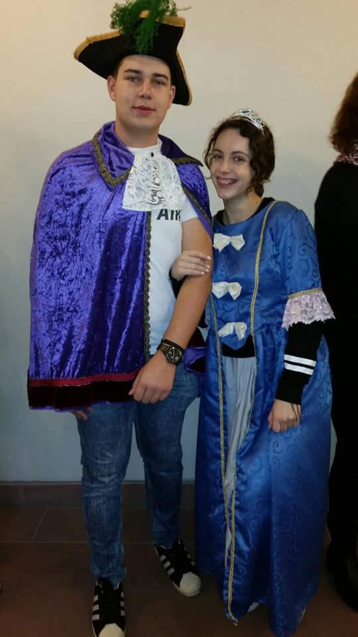
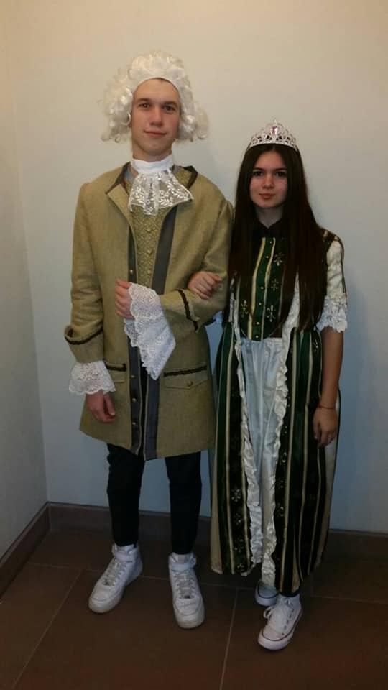
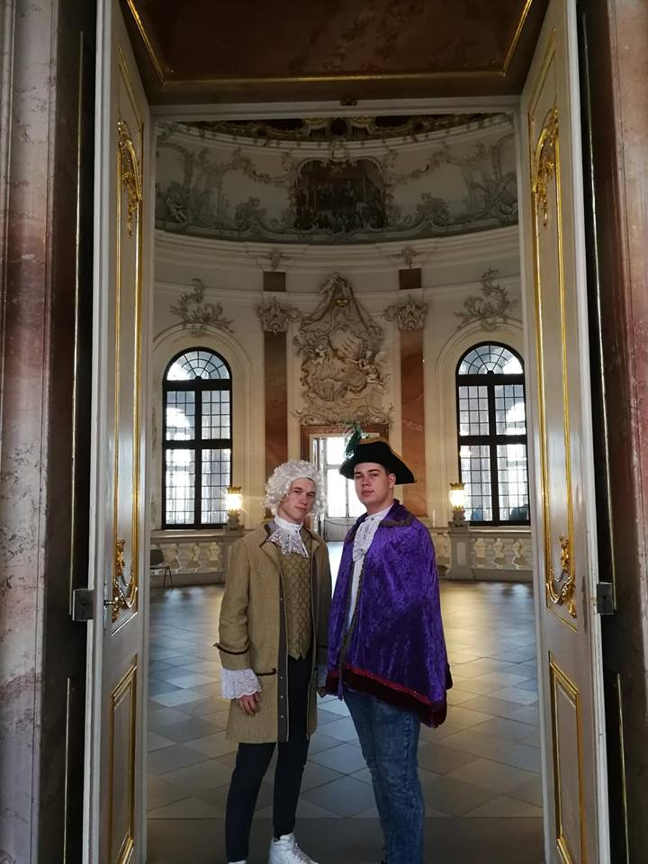
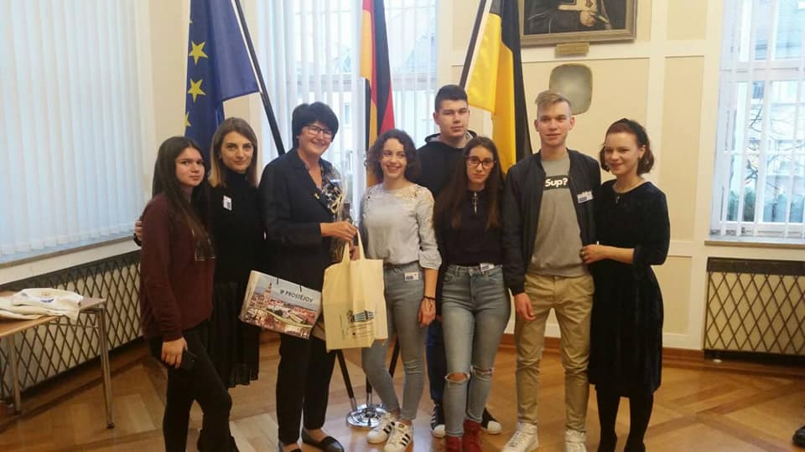
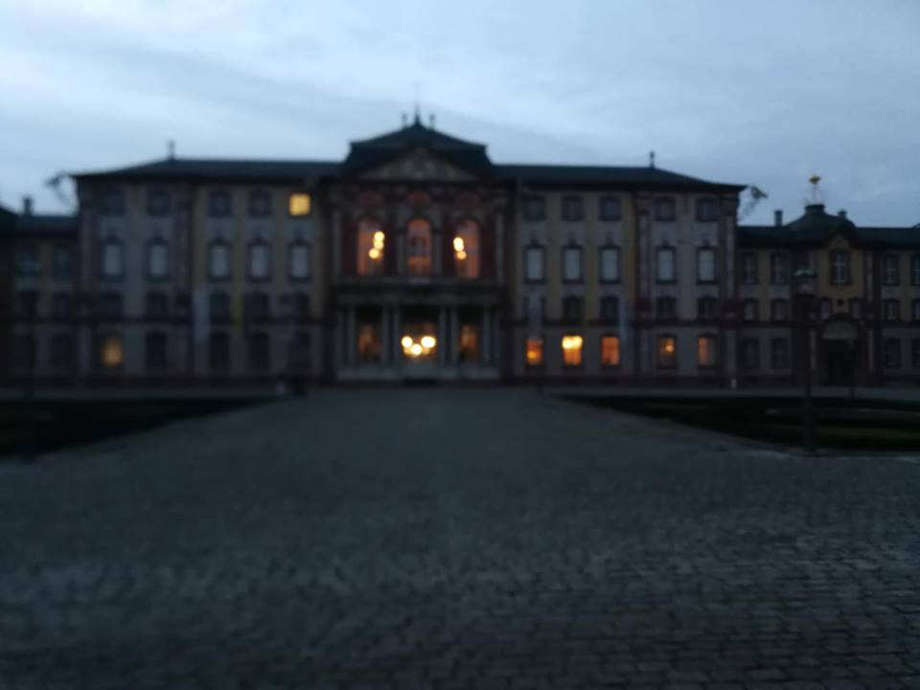

Slide 13
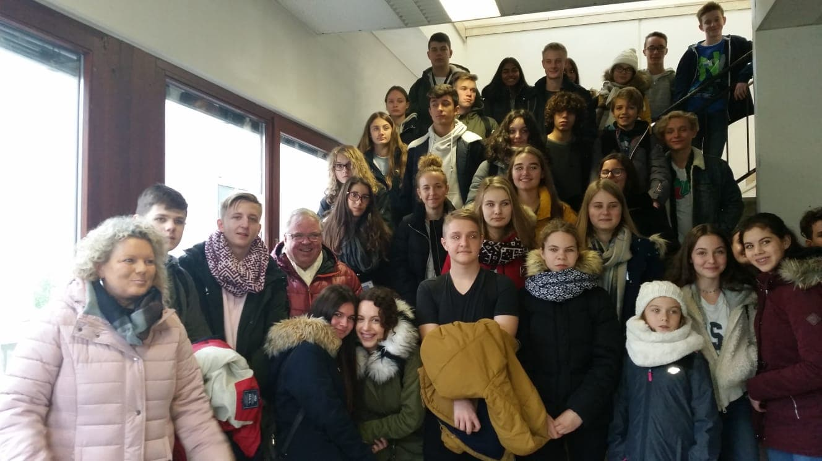
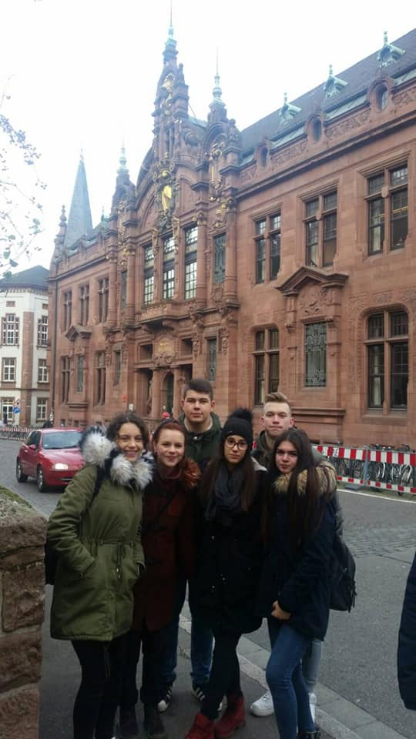
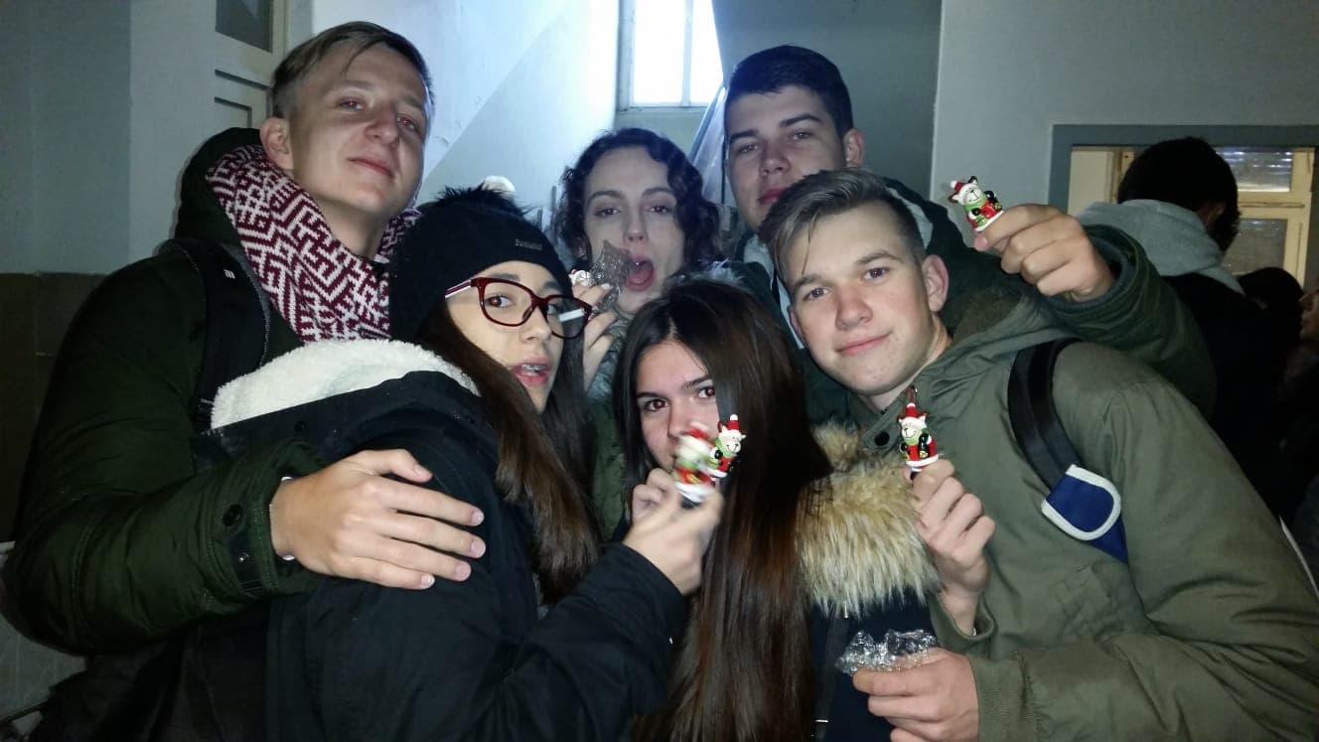

Slide 14
Heidelberg
U obilazak Heidelberga išli smo vlakom
U gradu smo dobili zadatak da u skupinama nađemo odredišta pomoću GPS uređaja
Obišli smo razna mjesta i znamenitosti , a najuspješnija grupa dobila je nagradu
Nakon obilaska imali smo slobodno vrijeme da budemo u gradu
Navečer smo se vratili vlakom u Bruchsal

Slide 15
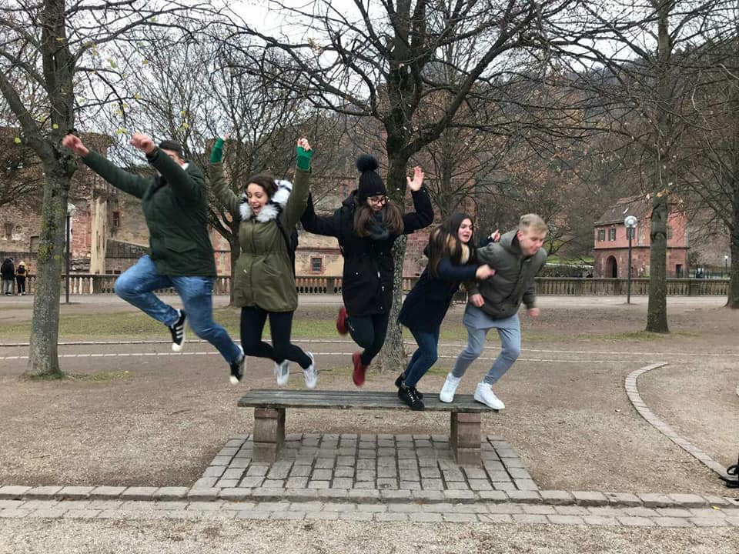
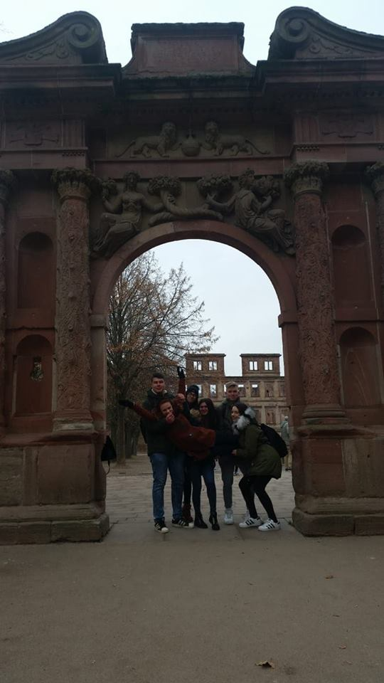
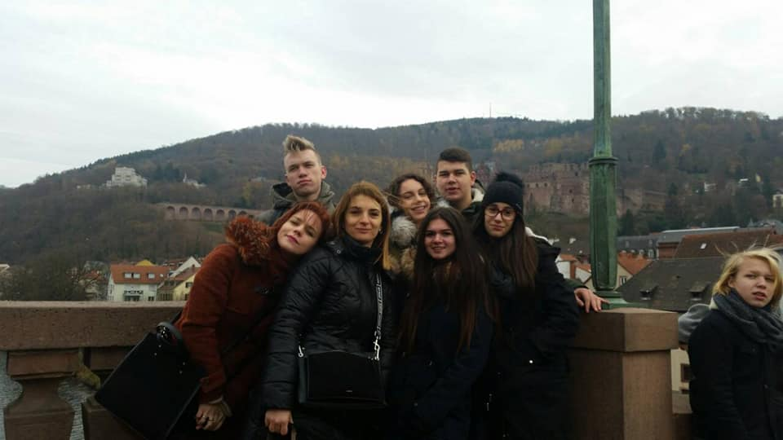

Slide 16
Drugi jezici
Družeći se sa drugim učenicima svatko od nas naučio je jednu rečenica svim jezicima država čiji su učenici ondje bili
Naučili smo i mi druge učenike nešto na Hrvatskom neke riječi kao što su npr. “ Iz Češke bez greške” ili “Ti si lijepa djevojka”
Vratit ću se - hrvatski
Es busu atpakalj – latvijski
Eu vou voltar – portugalski
Zazar worce – poljski
Vratim se – češki
Ich werde zurueck kommen - njemački

Slide 17
Ti si moj prijatelj – hrvatski
Tu es meu amigo – portugalski
Jestes moim przyjacielem – poljski
Ty jsi moje laska – češki
Tu esi mans draugs – latvijski
Du bist mein Freund - njemački
Ja sam kraljica
Eo sou a rainha
Jestem krolowa
Jsem na draka
Es esmu karaliene
Ich bin eine Konigin

Slide 18
rastanak
Zadnju večer imali smo party na kojem smo se oprostili sa novim prijateljima
Na partyu proslavili smo Antonin 18-ti rođendan , iznenadili smo je pjesmom, svjećicama i poklonom
Opraštanje je bilo emotivno i svima je bilo žao sto odlaze
Kada je party završio svi su bili tužni jer ne znamo hoćemo li se ikada više vidjeti, nadamo se da hoćemo

Slide 19
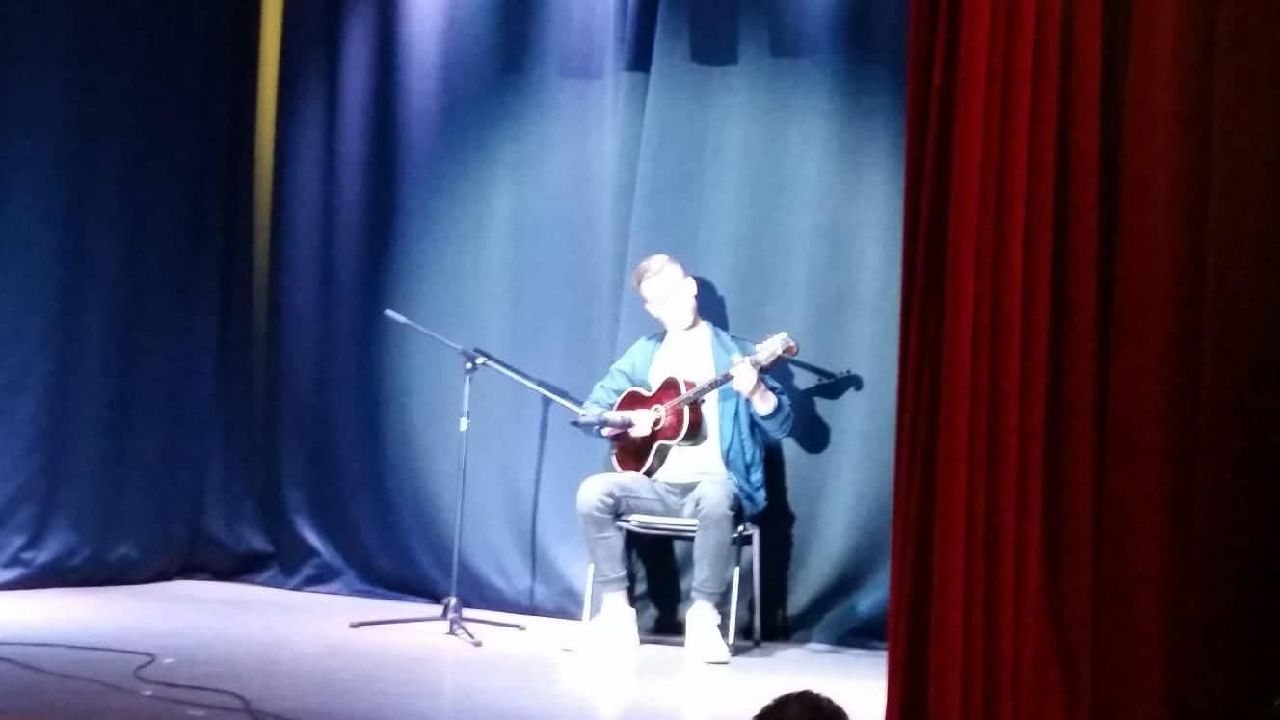
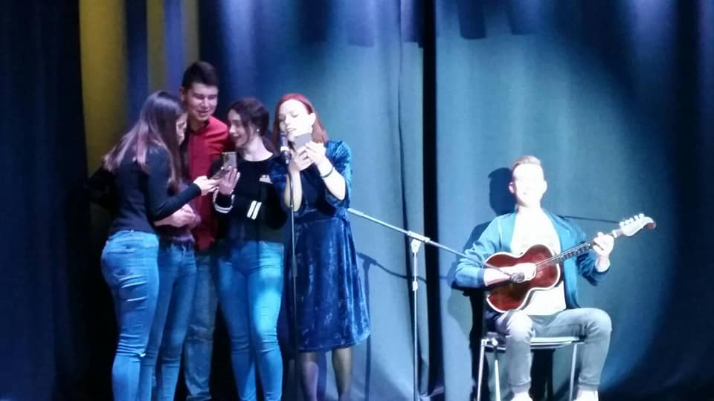
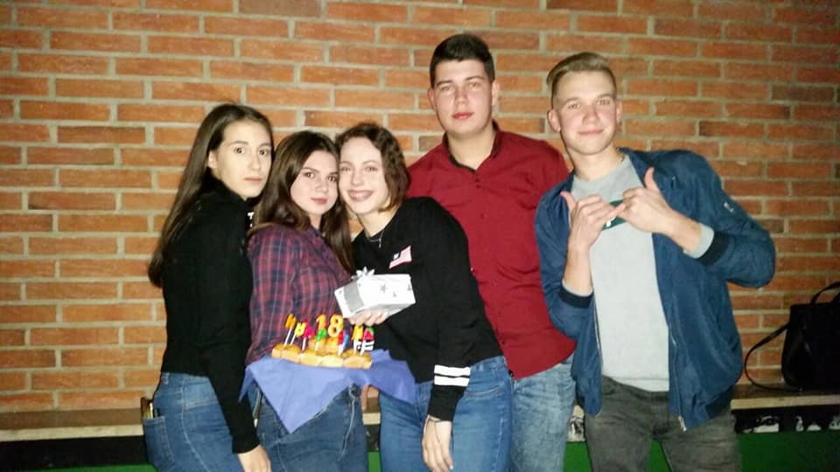

Slide 20
Povratak kući
U 09:00h bili smo ispred škole, oprostili se sa našim domaćinima i otišli smo u grad
Vlakom smo krenuli u 12:30 do Frankfurta i nakon toga smo čekali naš let za Zagreb, avion je poletio u 18:00 te smo stigli oko 19:30 u Zagreb
Ispred nas je čekao naš prijevoz za Vukovar
Po dolasku u Vukovar, pred našom školom su nas sretno čekali naši roditelji

Slide 21
